Slide 1
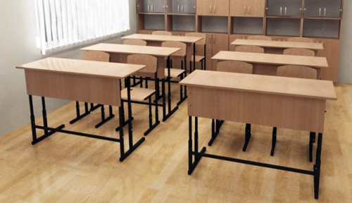
3
6
2
5
1
4

Slide 2
Прочитайте пословицы
Родина - мать, умей за нее постоять.
Береги землю родимую, как мать любимую.
За Родину, за честь – хоть голову снесть.
Для Родины своей ни сил, ни жизни не жалей.
Родная земля и в горсти мила.
На чужой сторонушке рад своей воронушке.

Slide 3


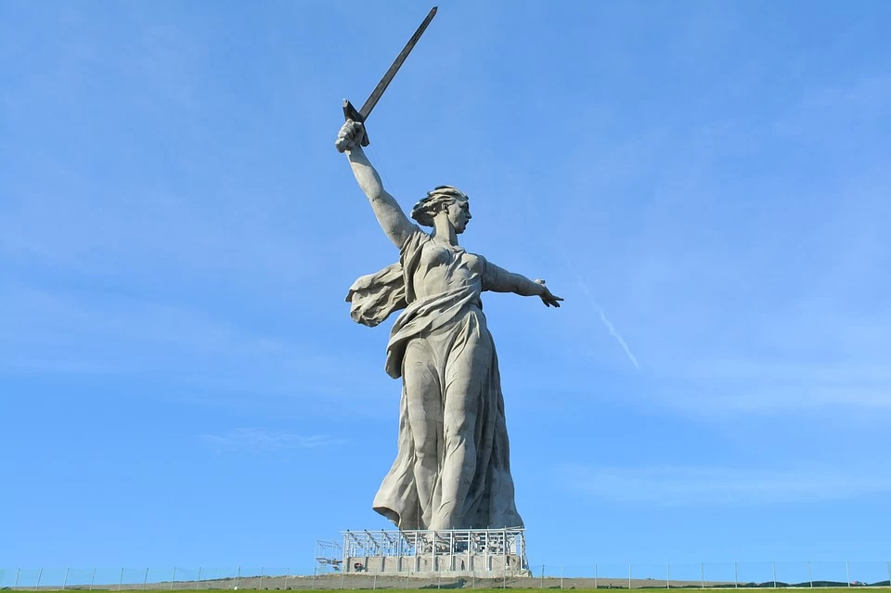
Слова- синонимы
«Отечество»
«Родина»
«Родина-мать»

Slide 4
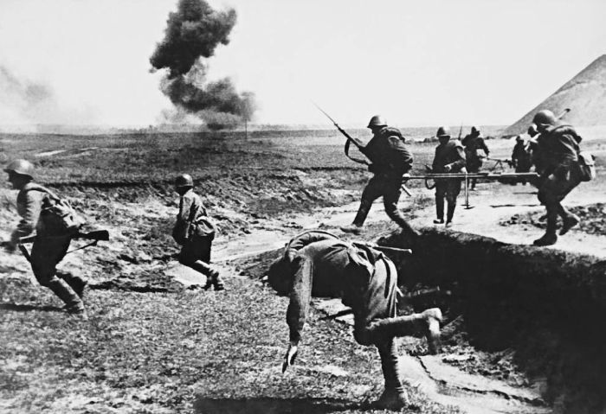
Великая Отечественная война

Slide 5
Не возможно
Возможно
Можно ли войну описать в сказке?
Вероятно нет
Вероятно да

Slide 6


Slide 7
Похождения жука-носорога
До чтения | После чтения

Slide 8
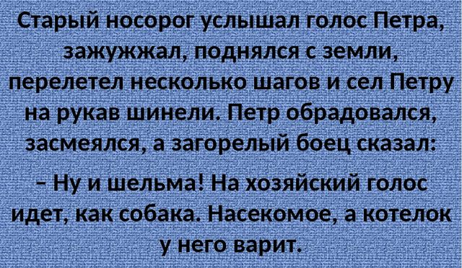
Словарная работа

Slide 9
«Возвращение домой», «Подарок для отца», «Жук и бойцы», «Победа», «Бой глазами жука», «Отважный спаситель»
 | План
1
2
3
4
5
6

Slide 10
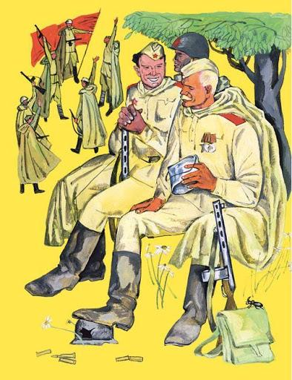
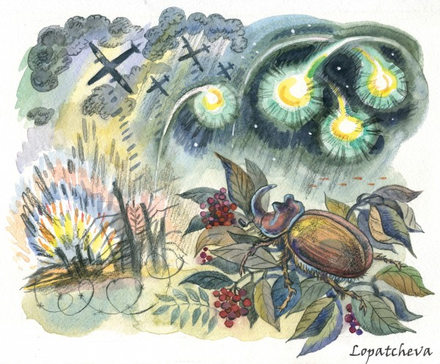
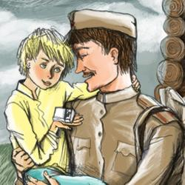
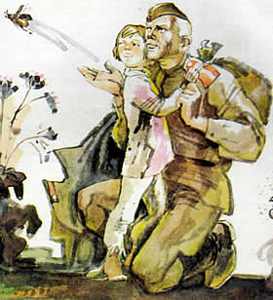
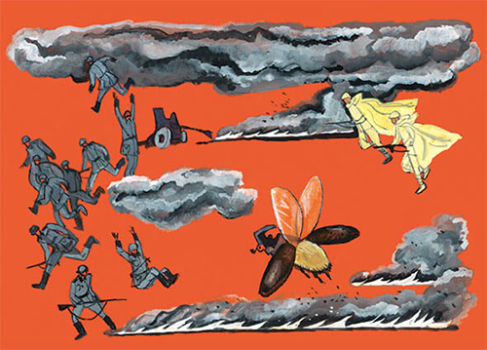
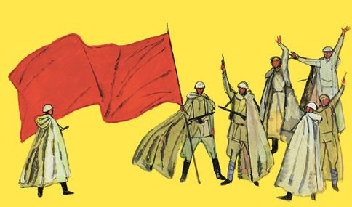
Маршрут путешествия по сказке
«Похождения жука-носорога» - ссылка
2
3
1
6
4
5

Slide 11
Инструкция для групп.
1. Вспомните правила совместной работы.
2. Отключите звук микрофона и созвонитесь между собой.
3. Пройдите по ссылке в чате в презентацию.
4. Выберите одну из шести станций маршрута.
5. Напишите свои имена на слайде.
6. Прочитайте и выполните задание.
7.Приготовьтесь защищать свою работу (договоритесь, как вы это сделаете).
8. Если не сможете справиться с каким-либо заданием, обращайтесь ко мне за помощью.
9.Возвращаемся в наш виртуальный класс через 7 мин. и включаем свой звук.

Slide 12

Игра “Пять кадров”
📸📚
Запиши пять слов, чему научило тебя это произведение

Slide 13
Ссылки на используемые изображения
Родина-мать - https://s9.stc.all.kpcdn.net/share/i/12/11137505/inx960x640.jpg«Родина-мать»
Родина - https://ktonanovenkogo.ru/image/rodina-naha.jpg
Отечество - https://www.laplandiya.org/uploads/pages/4367/img/news-20200110-1578641349-qnzcsl.jpg
Великая Отечественная война - https://fishki.net/picsw/052012/10/post/velikaya/tn.jpg
Книга - https://i.ytimg.com/vi/Oott5UuwFYU/hqdefault.jpg

